Slide 1
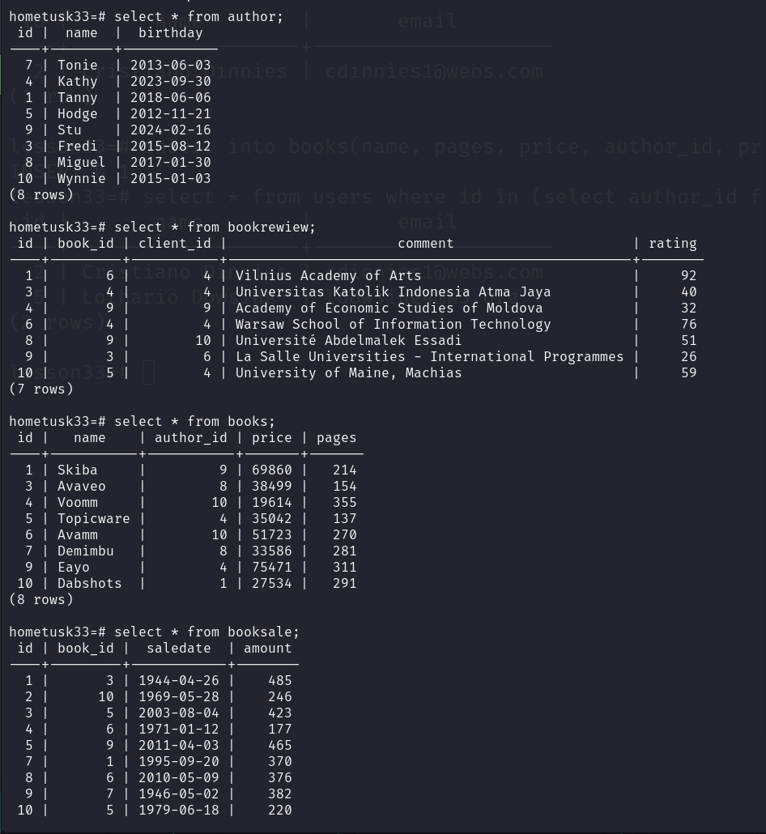

Slide 2
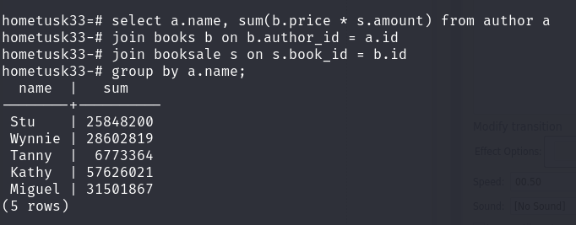
5 chi misol

Slide 3

6 chi misol

Slide 4

7 chi misol

Slide 5

8 chi misol

